Slide 1

Rede MetroGyn
Conectividade
Representante da Metrogyn
Prof. Msc. Wilane Carlos da Silva Massarani

Slide 2
O que será abordado
História da Rede MetroGyn
Modelo de funcionamento
Participantes
Serviços oferecidos
Vantagens
Mapa da Rede MetroGyn

Slide 3
História
Em 2005, foi criada a Rede Comunitária de Educação e Pesquisa – Redecomep
  iniciativa do Ministério da Ciência e Tecnologia (MCT)
  coordenada pela Rede Nacional de Ensino e Pesquisa (RNP)
Principal objetivo
  implementar redes de alta velocidade nas regiões metropolitanas do país servidas pelos Pontos de Presença da RNP

Slide 4
Modelo de funcionamento
O modelo adotado baseia-se em:
  implantação de uma infra-estrutura de fibras ópticas próprias
    voltadas para as instituições de pesquisa e educação superior
  na formação de consórcios entre as instituições participantes
    assegurar sua auto-sustentação.

Slide 5
A MetroGyn
Rede Comunitária de Educação e Pesquisa da Região de Goiânia-GO
  Redecomep - GO
Criada em junho de 2005
Principais objetivos
  integração das instituições de pesquisa e educação da região de Goiânia-GO
  interligação com a rede global de pesquisa e educação via RNP
  formação de uma rede metropolitana de alta velocidade na Região de Goiânia com infra-estrutura própria

Slide 6
Parceria com a CELG
Fator determinante para a implantação da MetroGyn
Uso da infra-estrutura de passagens das Centrais Elétricas de Goiás – CELG
Por meio de um convênio firmado com a RNP e UFG, disponibilizou os seus postes para instalação dos cabos ópticos em troca do direito de uso de dois pares de fibras no backbone da rede.

Slide 7
Papel da UFG
UFG: entidade responsável pela Operação e manutenção da MetroGyn
Responsável por
  Centralizar convênios de cooperação técnica e contratos de prestação de serviços ligados à administração, operação e manutenção da MetroGyn
  Gerenciar contratos de manutenção da infra-estrutura de fibras ópticas

Slide 8















Participantes da MetroGyn

Slide 9
Serviços da MetroGyn
Mantidos com os recursos oriundos dos convênios estabelecidos entre as instituições participantes e a UFG
Divididos em três categorias
  de Administração
  de Operação e
  de Manutenção

Slide 10
Serviços da MetroGyn
Estes serviços são constituídos de:
  Compartilhamento de infra-estrutura: direitos de uso de postes estabelecidos em parceria com a CELG;
  Manutenção preventiva e corretiva
    da malha de fibras ópticas
    de ativos de rede
A reserva financeira é administrada pela UFG para
  cobertura de despesas diversas não cobertas pelos serviços acima
  investimentos futuros, inclusive a atualização tecnológica da rede

Slide 11
Vantagens da MetroGyn
A rede oferece às instituições participantes, dentre outras, as vantagens a seguir:
  Alta velocidade: velocidade padrão de 1Gbps;
  Economia: baixa demanda de manutenção, custo reduzido;
  Internet: acesso à Internet de alta velocidade;
  Estabilidade: sistema de dupla abordagem;
  IPv6: implantado gradativamente, endereços de 128 bits;
  Conexão com o backbone da RNP, oferecendo os serviços:
    Fone@RNP: telefonia gratuita via VoIP;
    Eduroam (education roaming): acesso sem fio na comunidade de ensino e pesquisa participante;
    Serviço de videoconferência: reuniões virtuais com gravação e streaming em alta definição (HD);

Slide 12
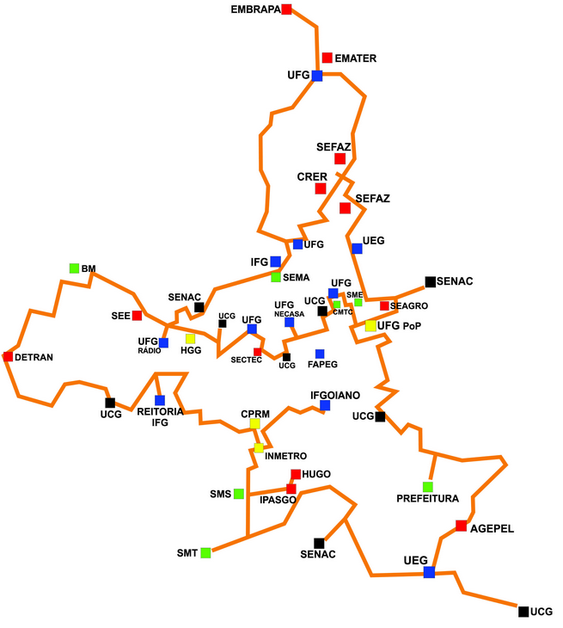
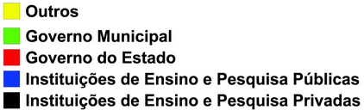
Mapa da Rede MetroGyn

Slide 13
Valores de manutenção
Tabela para cálculo da Manutenção da rede
Faixa (pontos ativos) | Valor
1 a 5 | R$ 700,00
6 a 10 | R$ 650,00
11 a 20 | R$ 600,00
21 a 50 | R$ 500,00
acima de 50 | R$ 400,00

Slide 14
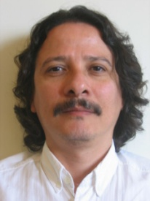
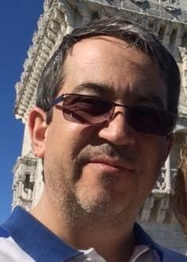
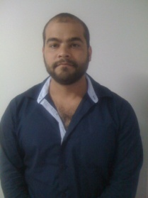
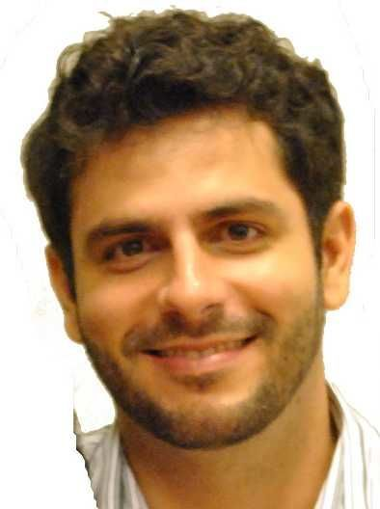
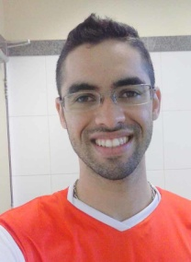

Obrigado!
Iwens Gervásio Sene Júnior
Presidente do Comitê Gestor
iwensjr@gmail.com
Benedito Fonseca Maia
Representante RNP
bfmaia@gmail.com
Vinícius Sobreira Braga
Secretário
admviniciusbraga@gmail.com
Wilane Carlos da Silva Massarani
Assessor
wilanecarlos@gmail.com
Isabela de Souza Neiva
Assistente Administrativa
redemetrogyn@gmail.com
Danilo Ferreira dos Santos
Assistente Técnico
danilofs013@gmail.com

